Slide 1

CHÀO MỪNG CÁC EM HỌC SINH ĐẾN VỚI
MÔN: CÔNG NGHỆ LỚP 5
Năm học: 2024 - 2025

Slide 2
KHỞI ĐỘNG
TRÒ CHƠI: CHÍN NGƯỜI MƯỜI Ý
Hãy vẽ 1 bức tranh gồm có các hình sau: một hình vuông, một hình tam giác, một hình chữ nhật, hình tròn, sáu đường thẳng.

Slide 3

Công nghệ:

Slide 4
Bài 3: Tìm hiểu và thiết kế (T1)
Sau khi học xong bài này em sẽ:
MỤC TIÊU
  Nhận thức được muốn tạo ra sản phẩm
  công nghệ cần phải thiết kế; thiết kế là
  một quá trình sáng tạo.
  Kể được tên các công việc chính khi thiết kế.

Slide 5
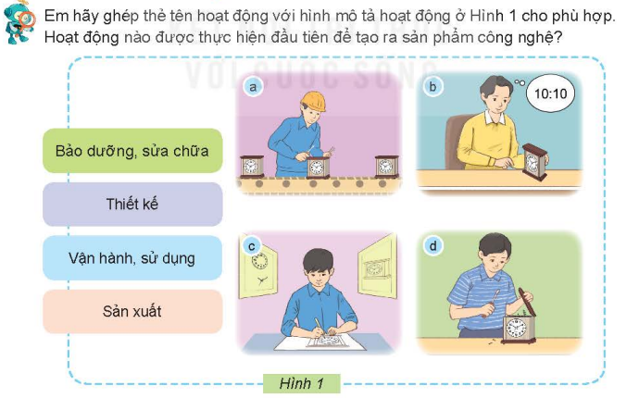
1. Thiết kế trong cuộc sống

Slide 6
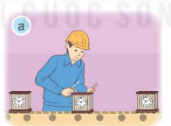
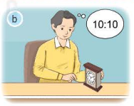
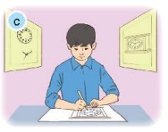
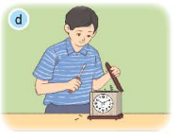
1. Thiết kế trong cuộc sống
Sản xuất
Vận hành, sử dụng
Thiết kế
Bảo dưỡng, sửa chữa

Slide 7
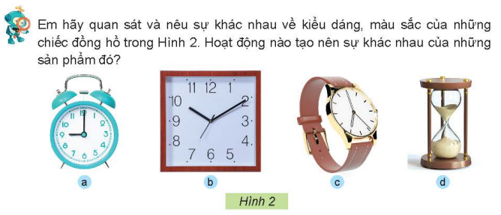
1. Thiết kế trong cuộc sống

Slide 8
1. Thiết kế trong cuộc sống
Muốn tạo ra sản phẩm công nghệ cần phải bắt đầu từ việc thiết kế sản phẩm. Thiết kế là quá trình sáng tạo để tạo ra sản phẩm đáp ứng tốt hơn nhu cầu của con người.

Slide 9
LUYỆN TẬP
Tìm những sản phẩm công nghệ trong lớp có cùng mục đích sử dụng. HS so sánh thiết kế của các sản phẩm công nghệ cùng nhóm với nhau và giải thích vì sao có sự khác nhau đó.

Slide 10






Thể lệ: Có 3 câu hỏi
- Mỗi câu có thời gian suy nghĩ và trả lời là 10 giây
- Trả lời đúng sẽ giúp thỏ có bữa ăn no
với củ cà rốt, ngược lại trả lời sai thì thỏ sẽ bị đói bụng.
Chúc các em thành công!
Nhạc nền

Slide 11











Bước nào quan trọng nhất trong thiết kế?
01
Âm thanh
khi chọn Đúng
Lên ý tưởng thiết kế
Tính toán chi phí
Âm thanh
khi chọn Sai
Chọn màu sắc phù hợp
Lựa chọn dụng cụ
Notes:
HD chỉnh sửa: Thầy cô nhập câu hỏi và các đáp án vào các ô (Căn chỉnh size chữ cho phù hợp với độ dài câu hỏi)
Thầy cô nhấp chuột phải hoặc phím -> để hiện câu hỏi và các đáp án
Sau khi HS chọn đáp án, thầy cô nhấp vào PHẦN ĐẤT chứa đáp án đó.
Sau khi ở phần kiểm tra đúng sai, thầy cô nhấp < để trở về câu hỏi.
Sau khi hoàn thành xong câu hỏi, thầy cô nhấp hình > hoặc chuột trái, phím -> để chuyển sang câu hỏi tiếp theo.

Slide 12


Đâu không phải là bước chính để thiết kế một sản phẩm?
02
Âm thanh
khi chọn Đúng
Hình thành ý tưởng về sản phẩm
Tính toán chi phí
Âm thanh
khi chọn Sai
Làm mẫu sản phẩm
Vẽ phác thảo sản phẩm và lựa chọn vật liệu, dụng cụ.

Slide 13

Ai là nhà thiết kế thời trang của nước ta?
03
Công Phượng
Sơn Tùng
Minh Hạnh
Quyền Linh

Slide 14










Chúc thầy, cô dồi dào sức khỏe
Chúc các em chăm ngoan, học giỏi!

